Slide 1
아두이노 LED 피아노
9조
결과 보고서
2014136094 이우재
2014136055 박윤호
2014136069 손지훈
2016136023 김예지

Slide 2
목차

Slide 3




작품 소개
=
시각적 요소
청각적 요소

Slide 4
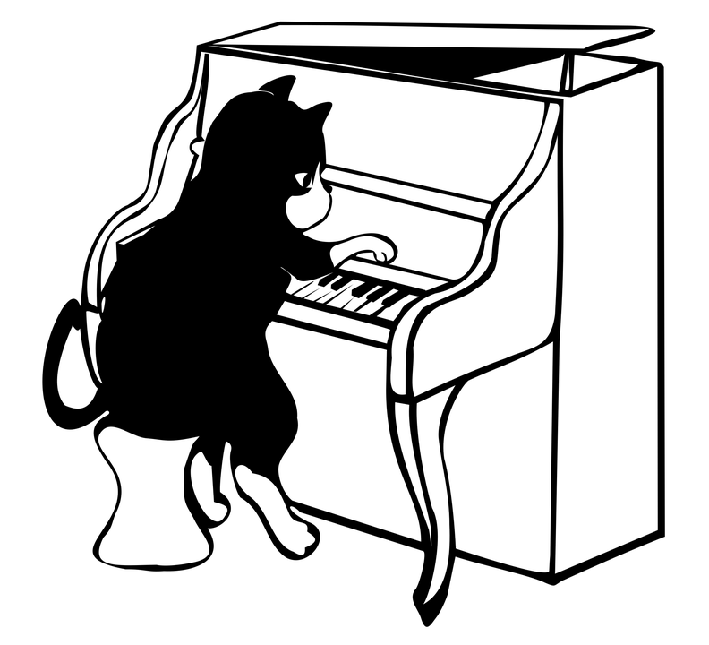
작품 소개
피아노 연주
시각적 연주 효과
다양한 소리

Slide 5

기능 설명
피아노 연주
- 미디쉴드를 통한 코드 구현
- 8개 음계 (화음 가능)
- 택트 버튼 스위치를 통한 건반 연주

Slide 6

기능 설명
시각적 연주 효과
- LED발광 효과
- 8개 음계와의 매칭

Slide 7

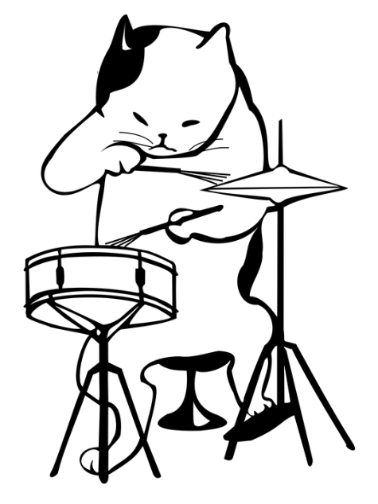
기능 설명
다양한 소리
- 미디쉴드를 통한 코드 구현
- 10가지 종류의 소리 연주 가능
(피아노 강약 조절, 종소리 등)
- 스위치 버튼을 통해 조작

Slide 8
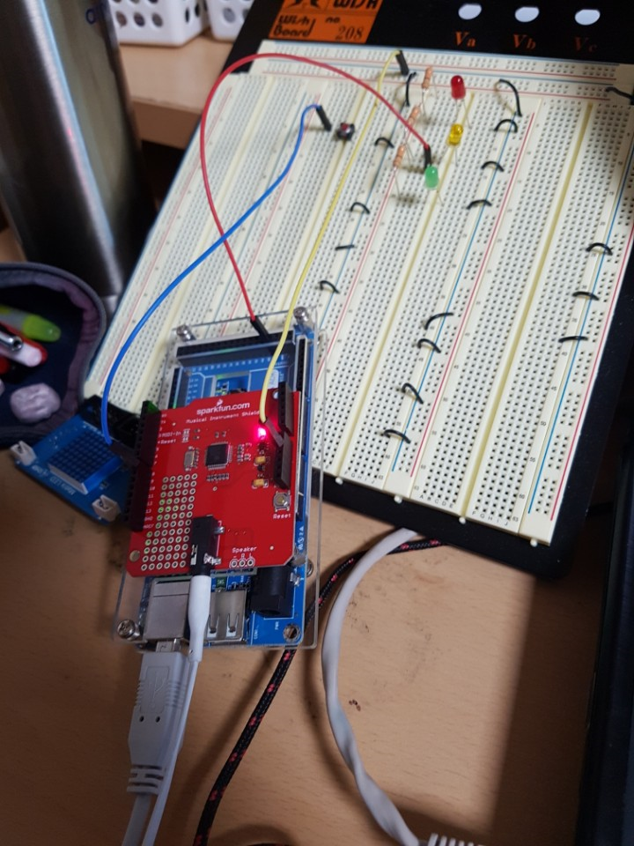
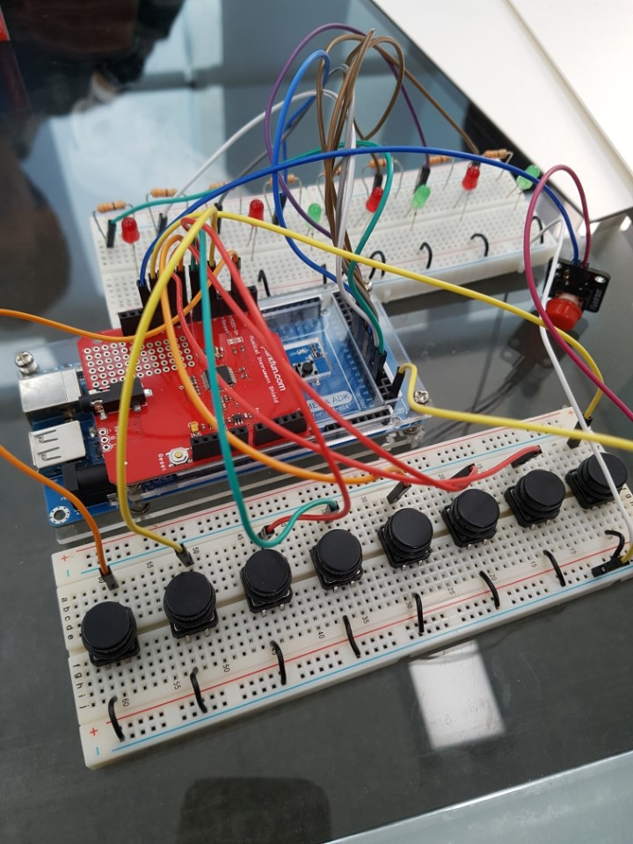

제작 과정
음계 출력 구현(MIDI)

Slide 9
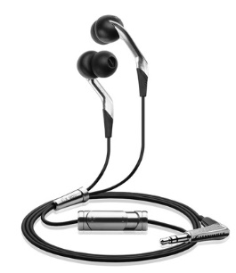
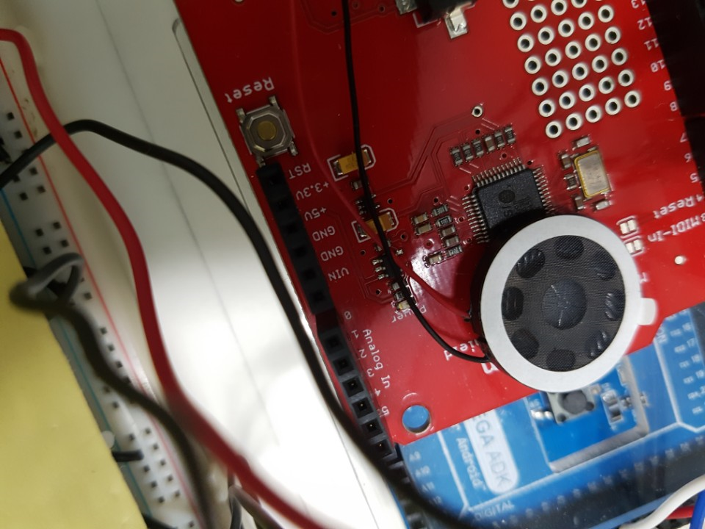
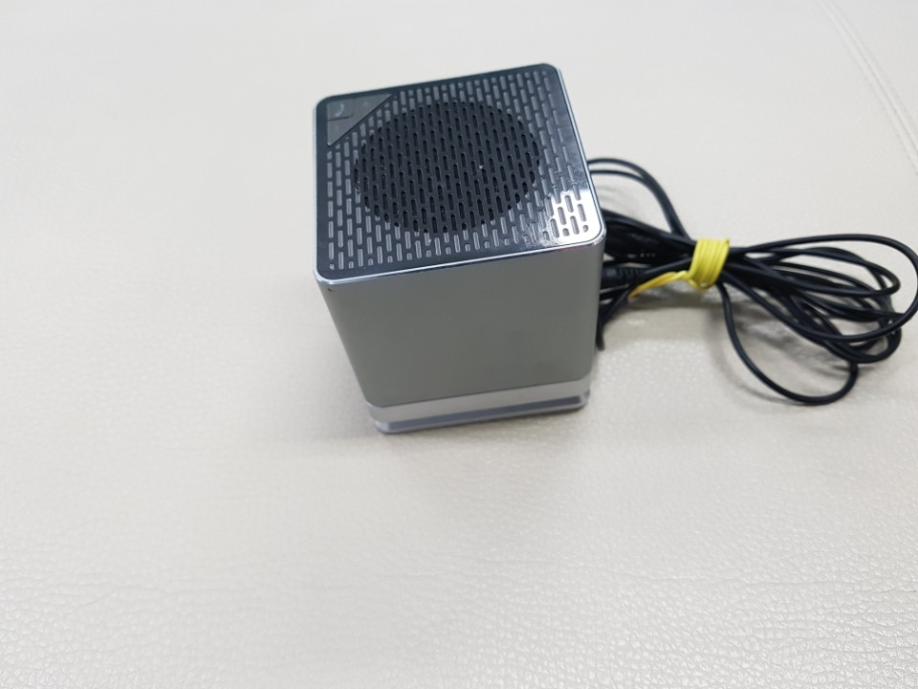
제작 과정
음계 출력 수단 구현

Slide 10
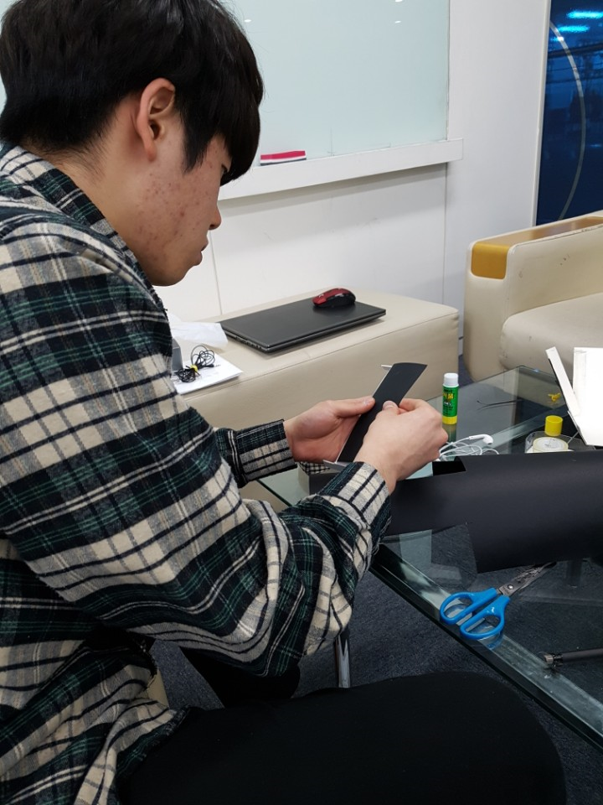

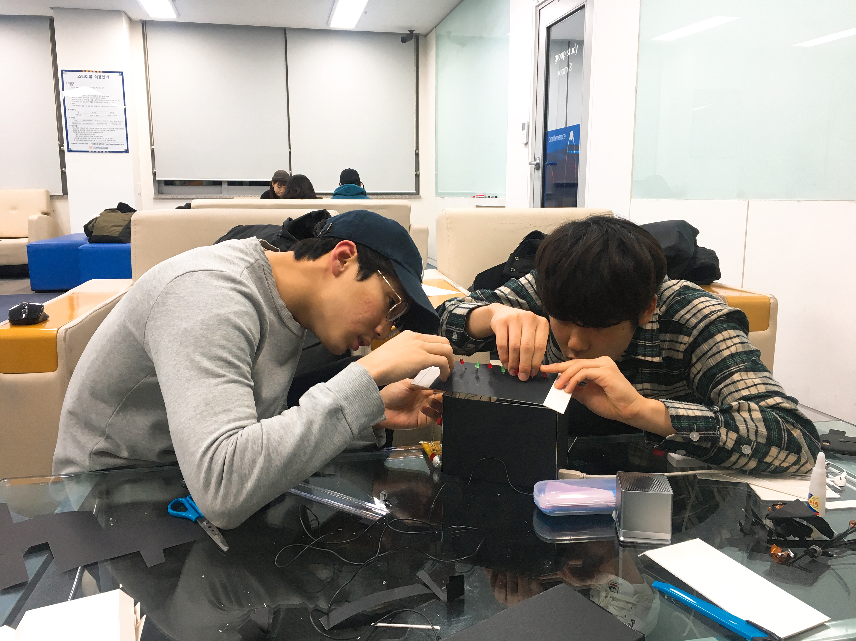
제작 과정
외형 디자인

Slide 11
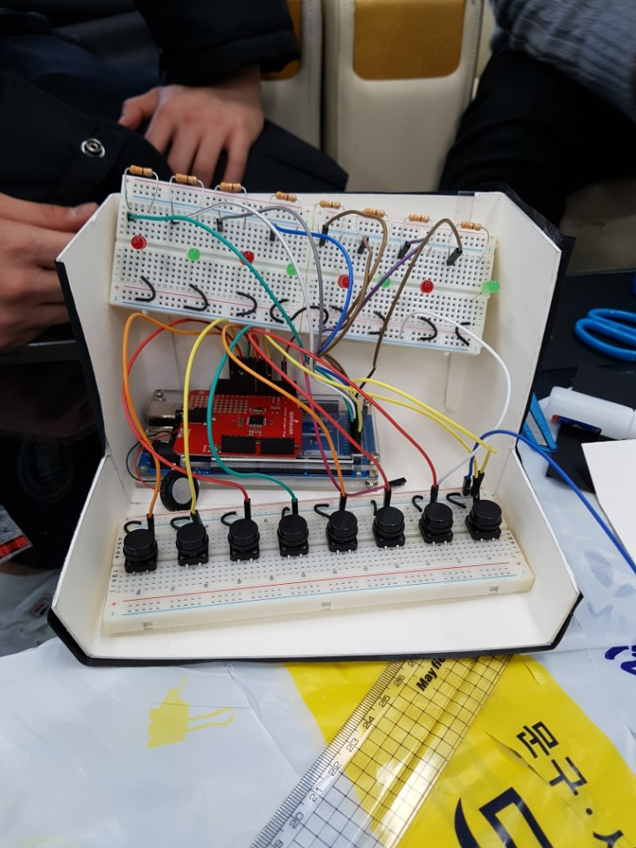
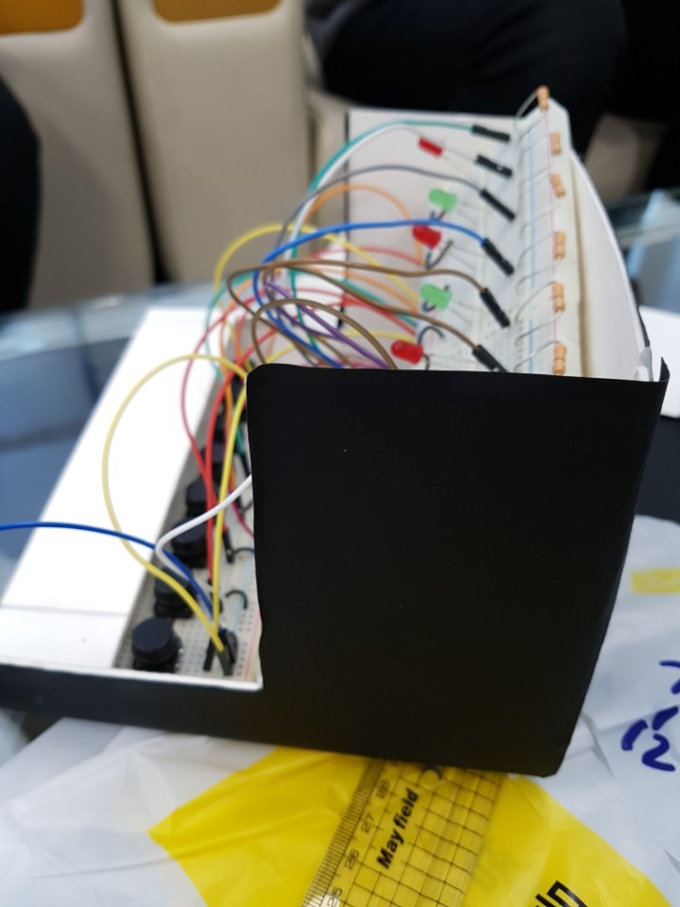
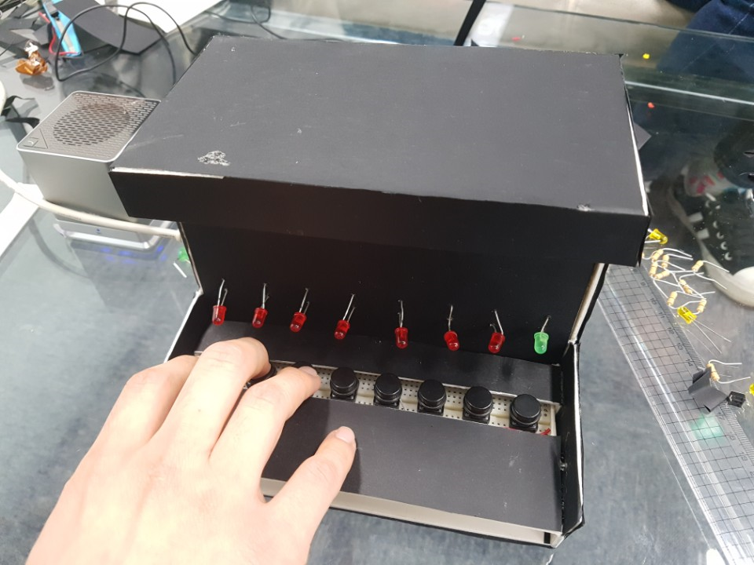
제작 과정
외형 디자인

Slide 12
고찰
이우재
태어나서 팀 단위로 무언가를 설계하고 실제로 구현해보는 것은 처음 해보았다.
처음인만큼 막막하고 답답했지만 실제로 구현하는 과정이 생각보다 재미있었고 작품을 완성하고 나니 매우 뿌듯했고 앞으로 이 경험이 다른 설계를 할 때 도움이 많이 될 것 같다는 생각이 들었다.
박윤호
처음 팀 프로젝트에 대해서 들었을 때는 정말 막막하고 전문적인 지식이 없는 우리가 과연 완성할 수 있을까 했는데 그래도 괜찮은 작품이 나온 것 같아서 뿌듯했다. 그리고 같이 노력한 팀원들에게 고맙다.
손지훈
PBL이 끝난 후로 계속 머릿 속에 팀 프로젝트가 걱정이 되었는데, 힘들고 부족하지만
결국엔 완성하여서 뿌듯하고,
같이 고생한 팀원들에게 너무 너무너무 고맙다.
김예지
아두이노 관련 지식이 너무 부족해서 프로젝트를 하는 데에 있어 부담이 컸는데, 팀원들과 함께 노력해가니 생각하던 결과물을 만들어낼 수 있었다. 아이디어를 내는 것 부터 기능 구현과 디자인까지 모두 우리가 직접 하는 것이 처음이라 많이 미숙 했지만, 완성품을 만들어서 뿌듯하다.

Slide 13
시연 영상
https://www.youtube.com/watch?v=UHIZqET09bg

Slide 14
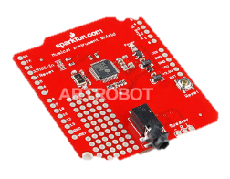
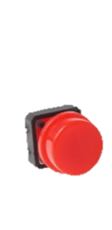
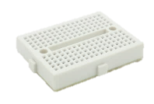
재료
 | 제품명 | 기능 | 가격
 | 아두이노 MIDI 악기 쉴드 (Music Instrument Shield) | 피아노 소리 저장 | 32,800 원
 | 택트버튼 스위치 x 9 | 피아노 연주(입력) | 2,970 원
 | 미니 브레드보드 x 2 | 터치 센서와 연결 | 1,320 원
합계 : 37,090원

Slide 15
Q & A

Slide 16
THANK YOU!!

